Slide 1

Администрация города Челябинска
Муниципальное бюджетное дошкольное образовательное учреждение
«Детский сад № 404 г. Челябинска»
_____________________________________________________________________
454084, г. Челябинск, ул. Каслинская, 19-Г, тел./факс 8 (351) 791-47-51, mdou404@mail.ru
Презентация проекта по внедрению бережливых технологий в системе образования
Города Челябинска
«Оптимизация процесса подготовки к индивидуальному занятию учителя-логопеда»
Заведующий МБДОУ
«ДС № 404г. Челябинска»
И. А. Устьянцева
Челябинск -2023

Slide 2
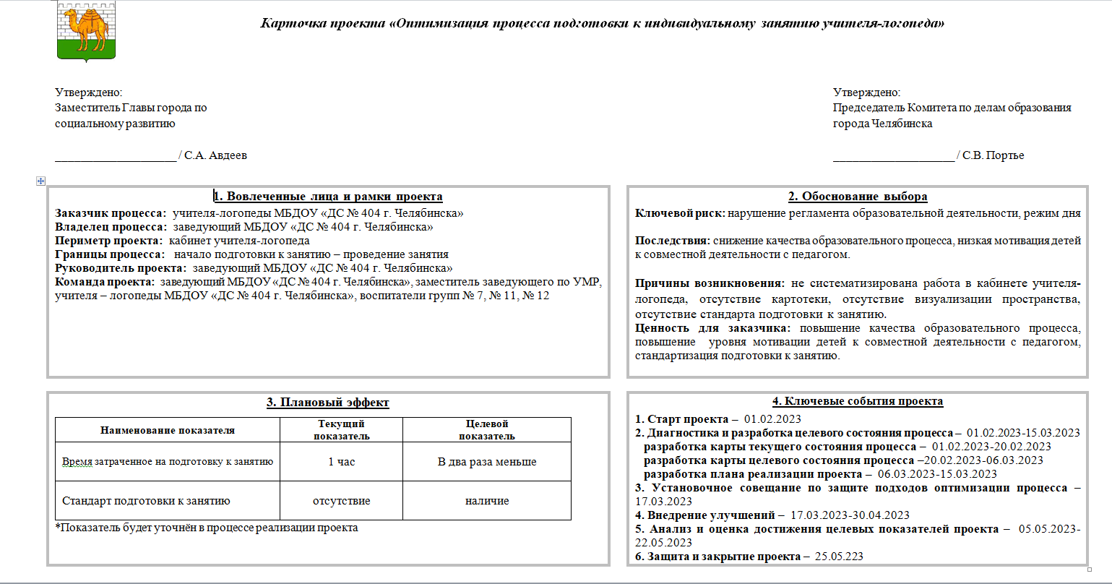
Администрация города Челябинска

Slide 3
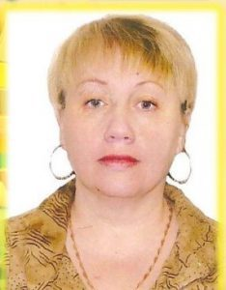
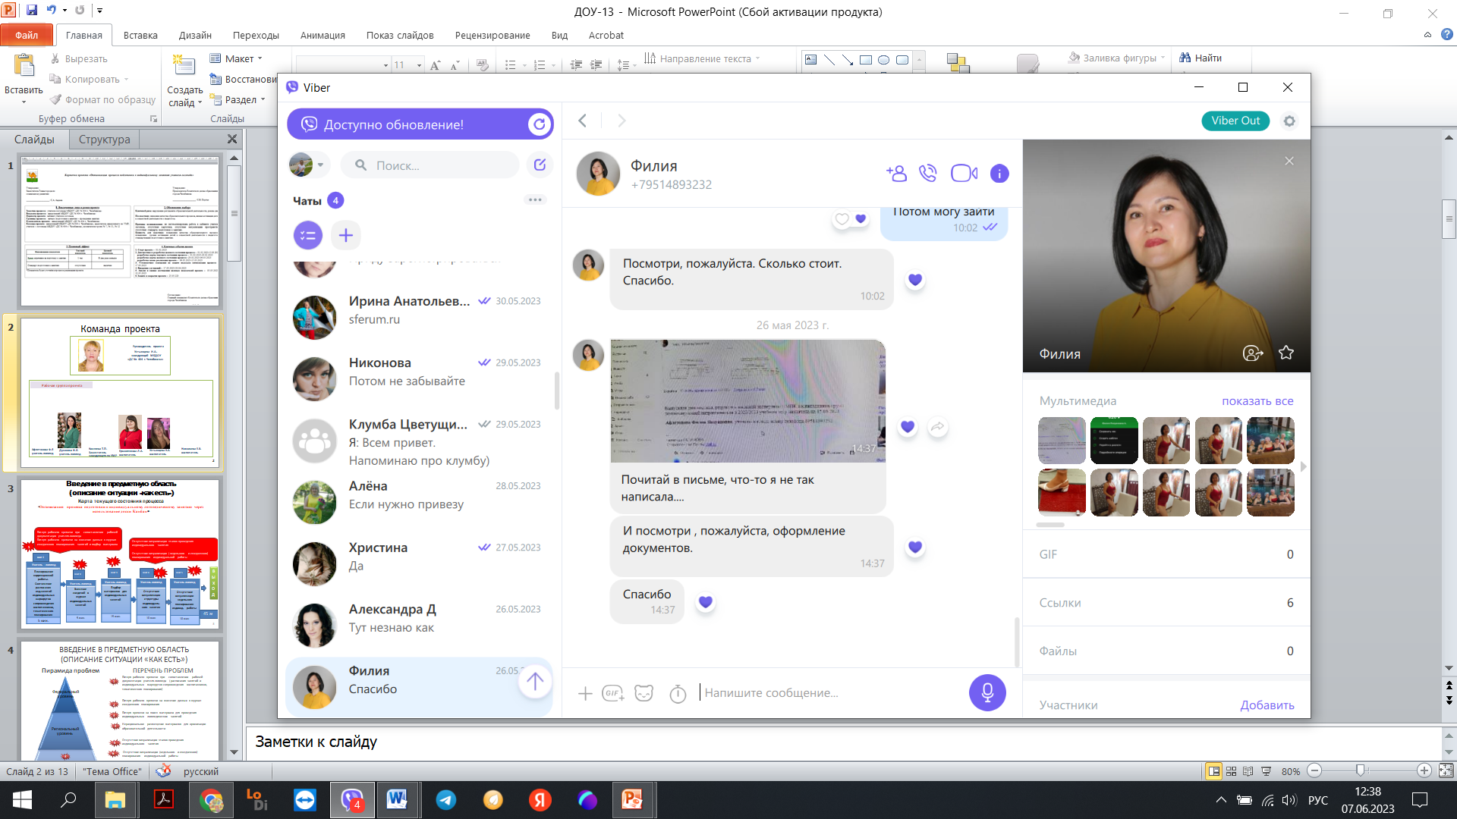
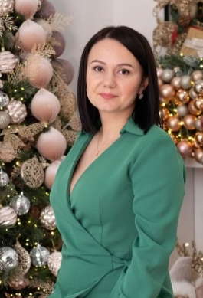
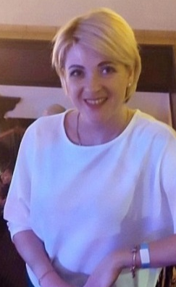
Администрация города Челябинска
Руководитель и команда проекта
Руководитель проекта –Устьянцева Ирина Анатольевна,
заведующий МБДОУ «ДС № 404 г. Челябинска»
Команда проекта
Афлетонова
Филия Янзуановна
учитель-логопед
Киселева
Татьяна Павловна
Заместитель заведующего
по УМР
Духонина
Надежда Яковлевна
учитель-логопед

Slide 4
Администрация города Челябинска
Приказ об открытии проекта за подписью руководителя ОО

Slide 5

Администрация города Челябинска
Карта текущего состояния процесса
«Оптимизация процесса подготовки к индивидуальному занятию учителя-логопеда»
1
ШАГ 2
2
ШАГ 3
3
ШАГ 1
ВХОД
Учитель -логопед
Планирование коррекционной работы. Соотнесение расписания инд.занятий индивидуальных маршрутов сопровождения воспитанников, тематического планирования в бумажном виде
10 мин
Учитель-логопед
Внесение сведений в журнал индивидуальных занятий
5 мин
Учитель-логопед
Подбор материалов для индивидуальных занятий
10 мин
4
ПРОБЛЕМЫ:
ШАГ4
ШАГ 5
1. Потеря рабочего времени при сопоставлении рабочей документации учителя-логопеда
2. Потеря рабочего времени на внесение данных в журнал ежедневного планирования занятий и подбор материала
3. Отсутствие визуализации этапов проведения индивидуального занятия
4. Отсутствие визуализации недельного планирования индивид. работы
Учитель-логопед
Отсутствие визуализации этапов индивидуального занятия
10 мин
Учитель -логопед
Отсутствие визуализации недельного планирования индивид. работы
10 мин
ВЫХОД
Время протекания процесса – 45 мин.

Slide 6
Администрация города Челябинска
Анализ проблем
Проблема | Коренная причина | Способ решения
1. Временные затраты процесса ведения документации | Ведение документации в бумажном варианте (индивидуальных маршрутов сопровождения воспитанников, журналов индивидуальных занятий, тематического планирования) | Создание электронной базы документации (ИОМ, журнал регистрации инд. занятий, тематического планирования)
2.Временные затраты на поиск дидактического материала | Недостаточная систематизация дидактических пособий. Материал не систематизирован (хранится на разных носителях, не разбит по возрастам и темам) | Систематизация банка дидактических пособий.
3. Временные затраты на подготовку к этапам индивидуального занятия | Отсутствие визуализации этапов проведения индивидуального занятия. | Создание и внедрение в работу алгоритма проведения индивидуального коррекционного занятия.
4. Отсутствие визуализации ежедневного и недельного планирования индивидуальной работы | Отсутствие доски планирования задач | Создание и использование доски «Канбан»

Slide 7
Администрация города Челябинска
Пирамида проблем
Федеральный
уровень
Региональный уровень
Уровень ДОУ
1.Потеря рабочего времени при сопоставлении рабочей документации учителя-логопеда (расписания занятий и ИОМ воспитанников)
2. Потеря рабочего времени на внесение данных в журнал ежедневного планирования.
3. Потеря времени на поиск материала для проведения индивидуальных логопедических занятий.
4. Отсутствие визуализации этапов проведения индивидуального занятия
5. Отсутствие визуализации (недельного и ежедневного) планирования индивидуальной работы
3
4
1
2

Slide 8
Администрация города Челябинска
Карта целевого состоянии процесса
«Оптимизация процесса подготовки к индивидуальному занятию учителя-логопеда»
ШАГ 1
1
ШАГ 2
2
3
ШАГ 3
Участник процесса
Ведение документации в электронном виде (ИОМ, журнал регистрации инд. занятий, тематического планирования
3 мин
Заполнение электронного журнала по коррекционной работе
3 мин
Поиск материалов к инд. занятию в электронном банке пособий и методических материалов
5 мин
ВХОД
Предложения по улучшению
5
ШАГ 5
ШАГ 4
4
1. Создание электронной базы документации (ИОМ, журнал регистрации инд. занятий, тематического планирования
2. Создание электронного журнала по коррекционной работе
3. Систематизация материалов к инд. занятию и создание электронного банка и методических материалов
4. Создание алгоритма проведения индивидуального коррекционного занятия.
5. Создание доски Канбан
Применение алгоритма проведения индивидуального коррекционного занятия
5 мин
Использование алгоритма недельного планирования с использованием доски задач Канбан.
5 мин
ВЫХОД
Время протекания процесса – 21 мин.

Slide 9
Администрация города Челябинска
План реализации проекта
Проблема | Мероприятия по решению проблемы | Ожидаемый результат
1. Потеря рабочего времени при сопоставлении рабочей документации учителя-логопеда (расписания занятий и ИОМ воспитанников) в бумажном виде | Создание электронной базы документации (ИОМ, журнал регистрации инд. занятий, тематического планирования | Ведение документации в электронном виде
2. Потеря рабочего времени на внесение данных в журнал ежедневного планирования в бумажном варианте. | Создание электронного журнала по коррекционной работе | Ведение электронного журнала планирования индивидуальных коррекционных занятий
3. Потеря времени на поиск материала для проведения индивидуальных логопедических занятий. | Систематизация материалов к инд. занятию и создание электронного банка и методических материалов | Создание систематизированных баз: электронной , печатных пособий -дидактических материалов
4.Отсутствие визуализации этапов проведения индивидуального занятия | Создание алгоритма проведения индивидуального коррекционного занятия. | Разработка и внедрение в работу алгоритма проведения индивидуального занятия
5. Отсутствие визуализации (недельного и ежедневного) планирования индивидуальной работы | Создание доски Канбан | Применение доски Канбан

Slide 10
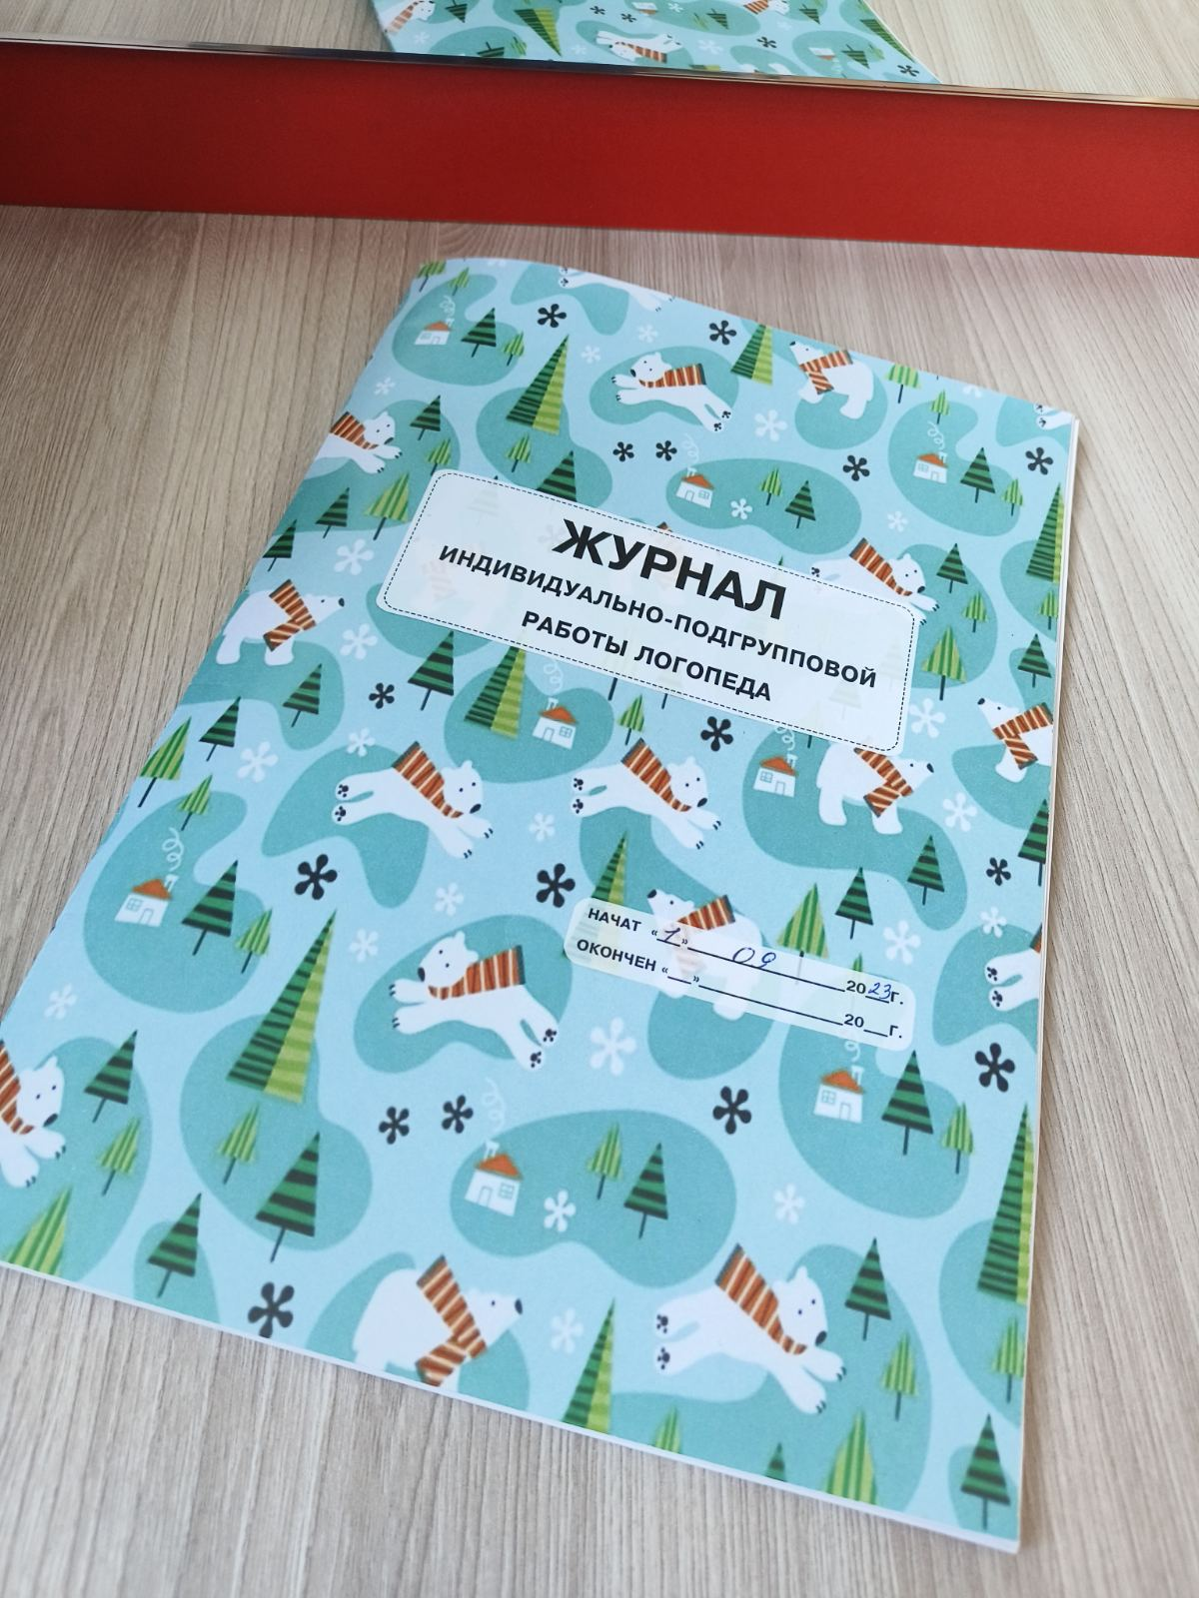
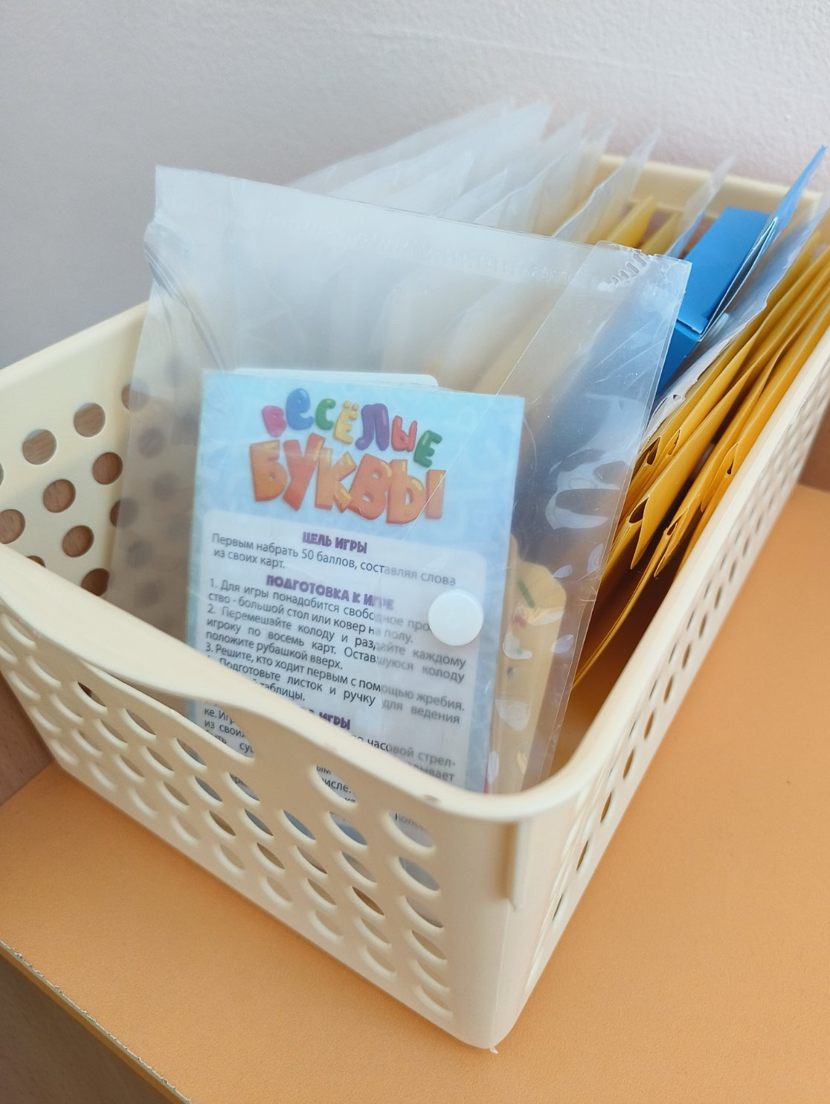
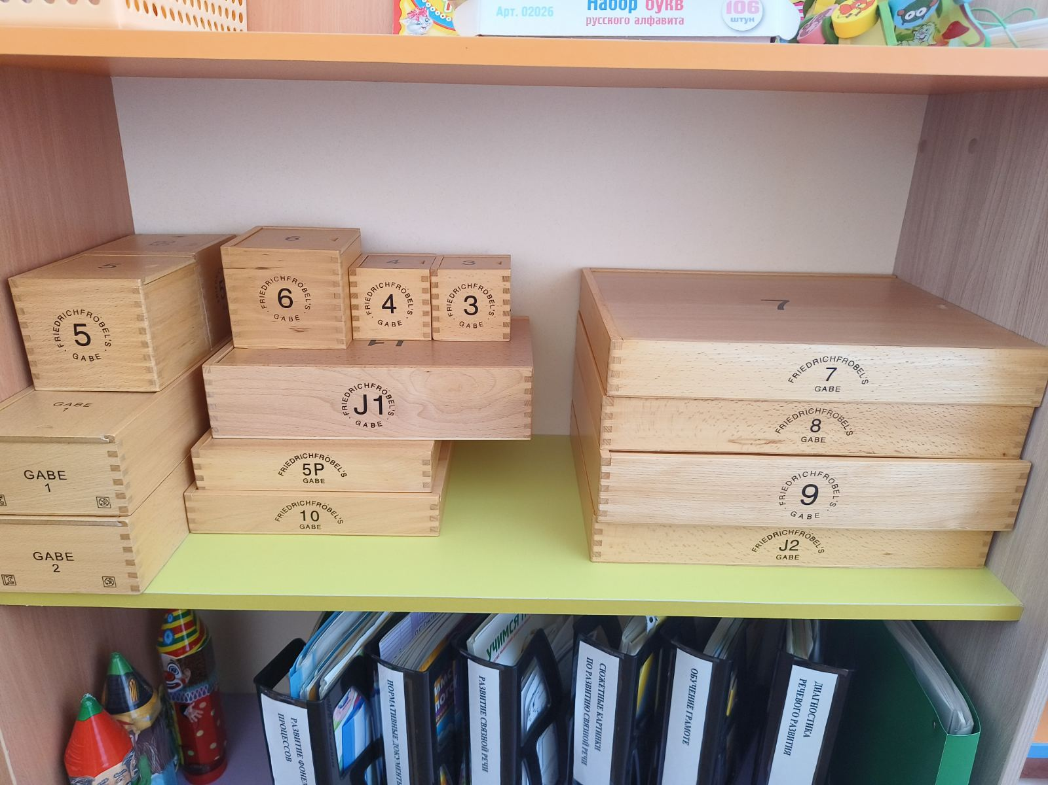
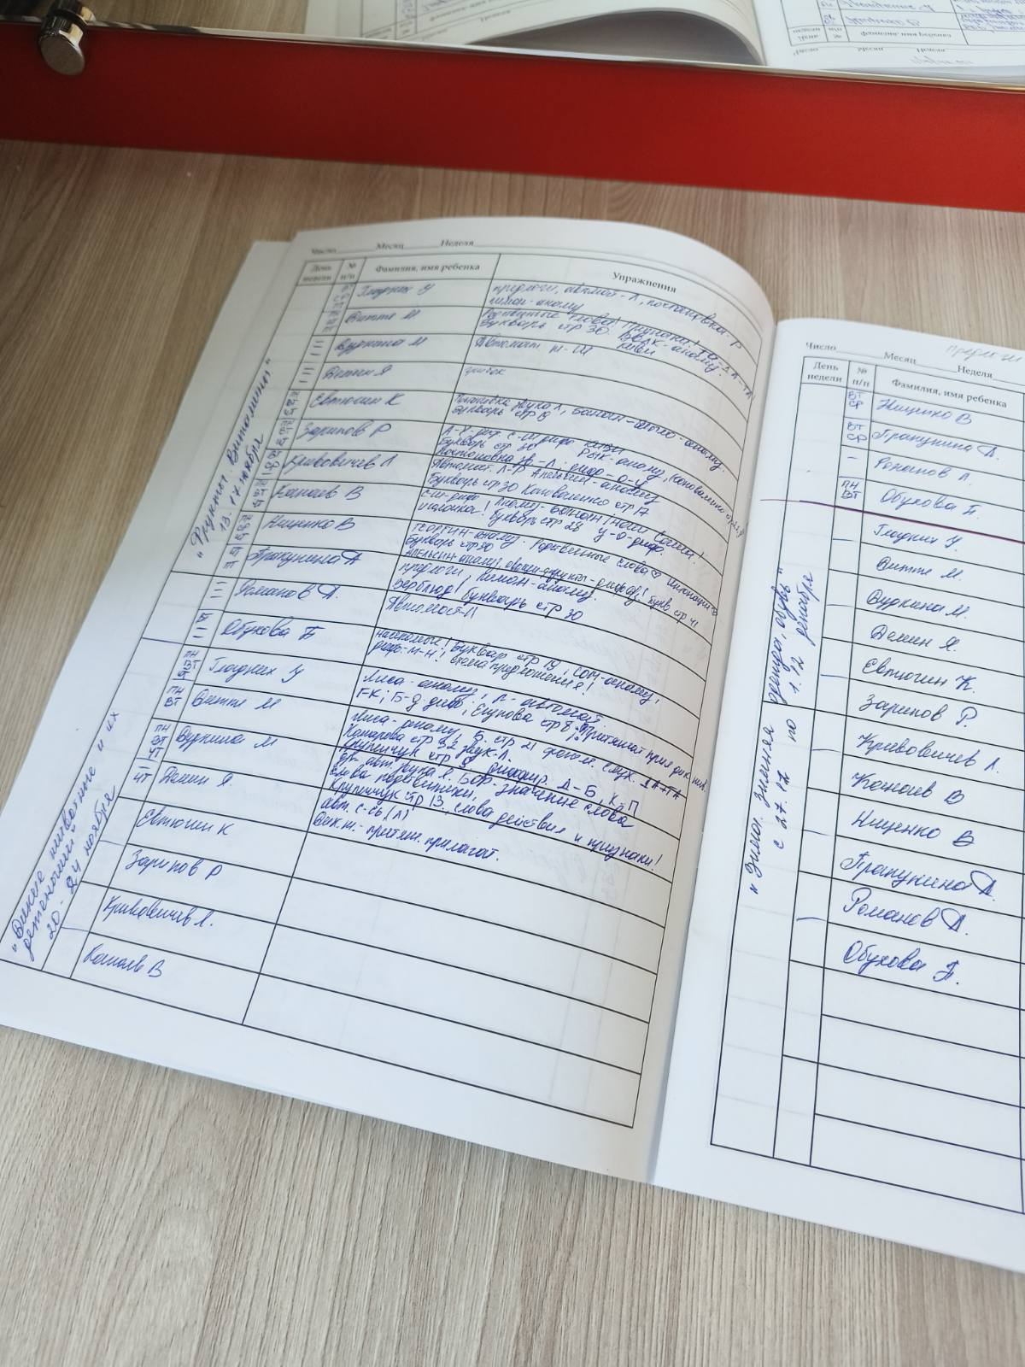
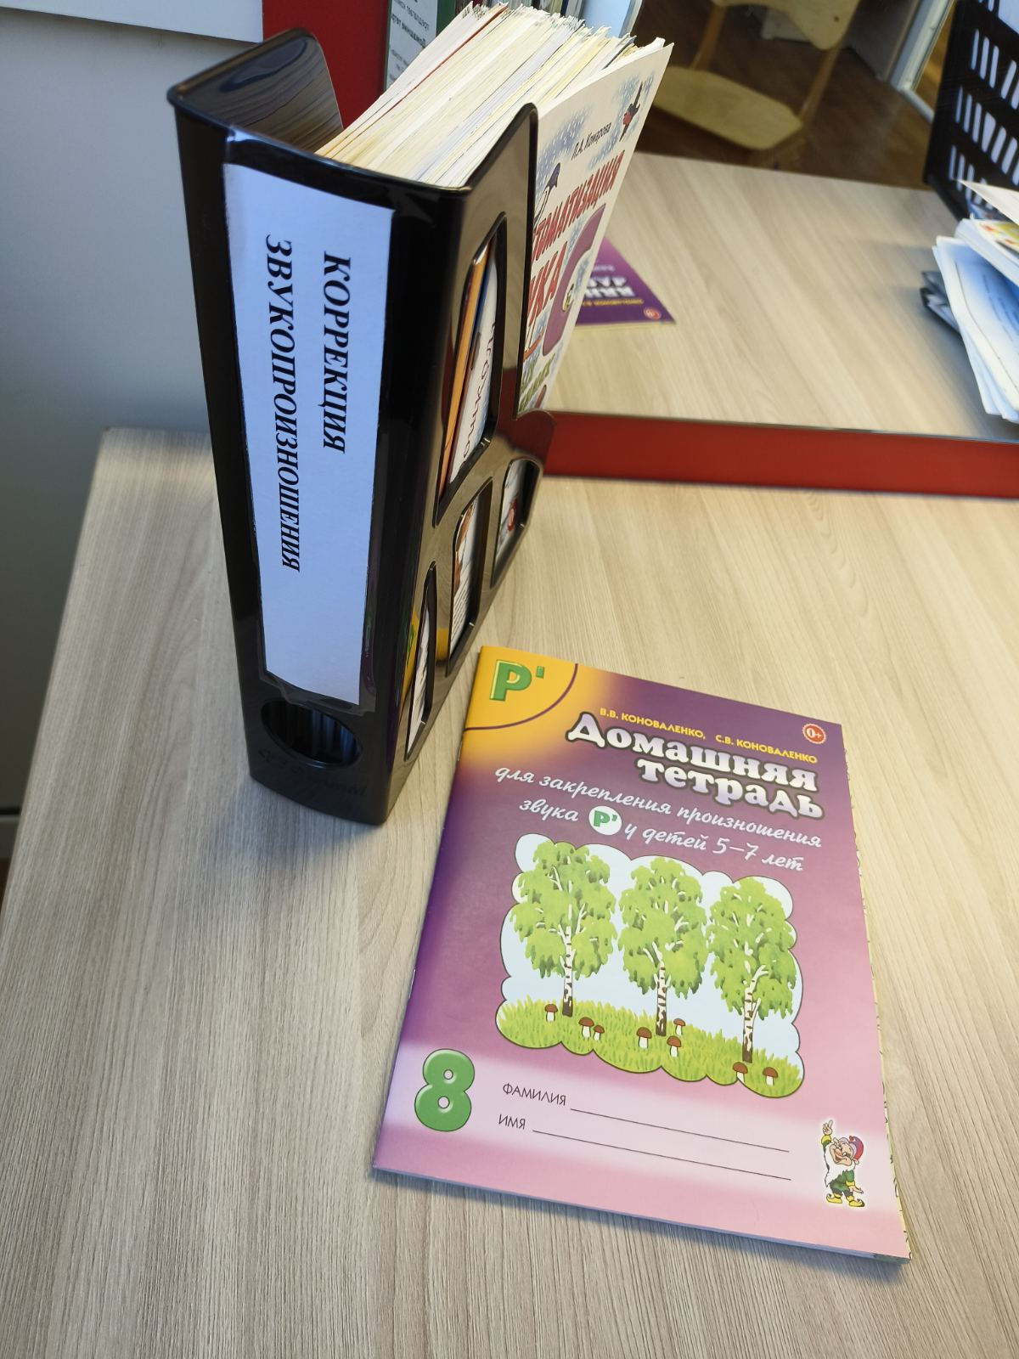
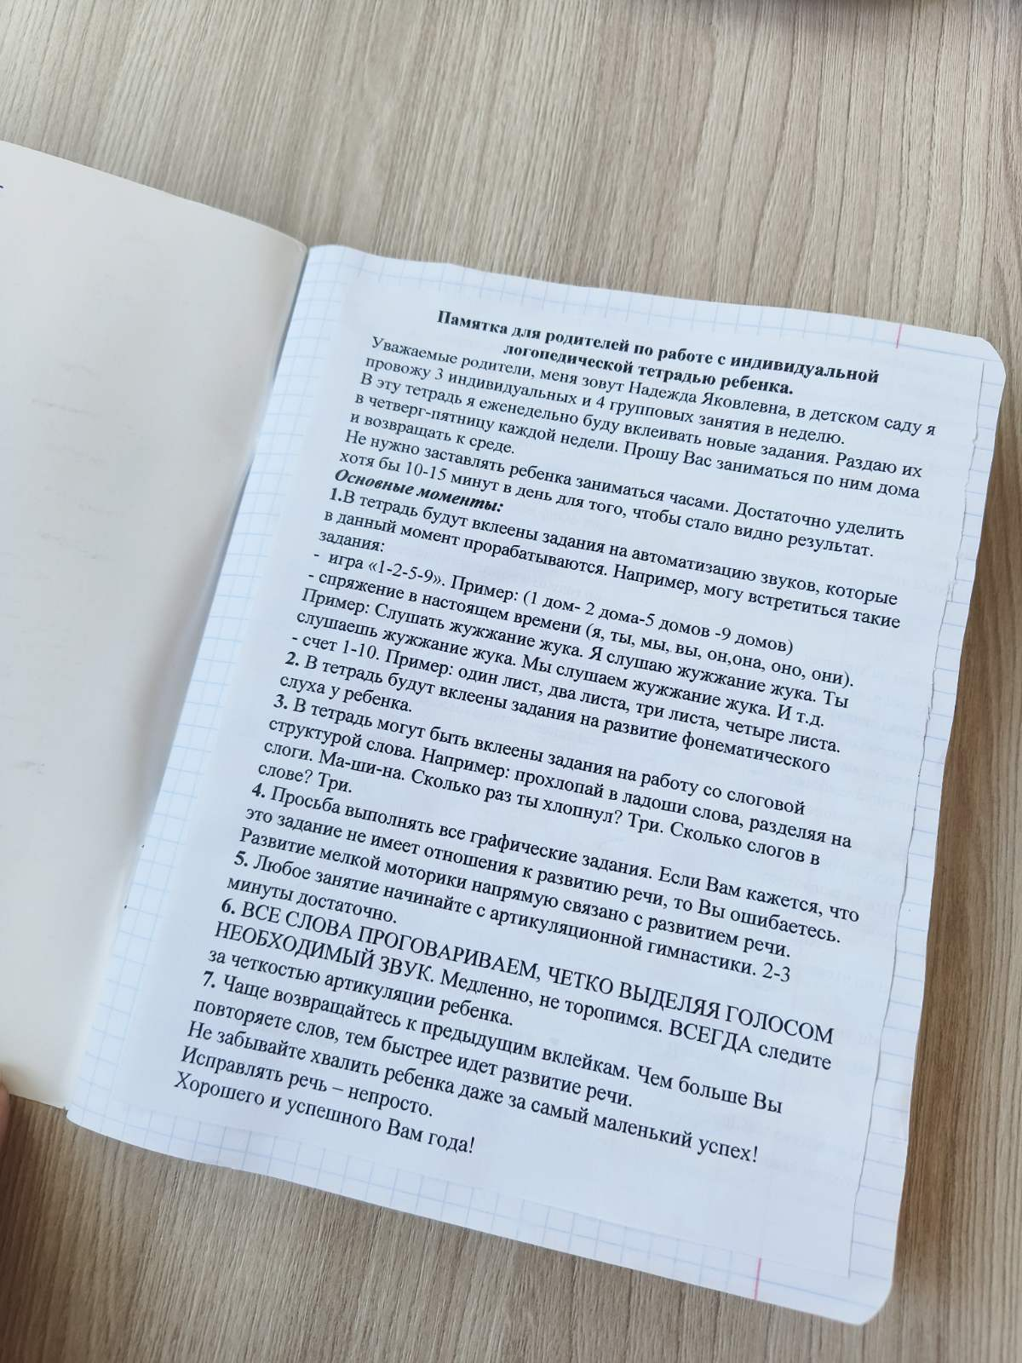
Администрация города Челябинска
Достигнутые результаты
Фото ДО

Slide 11
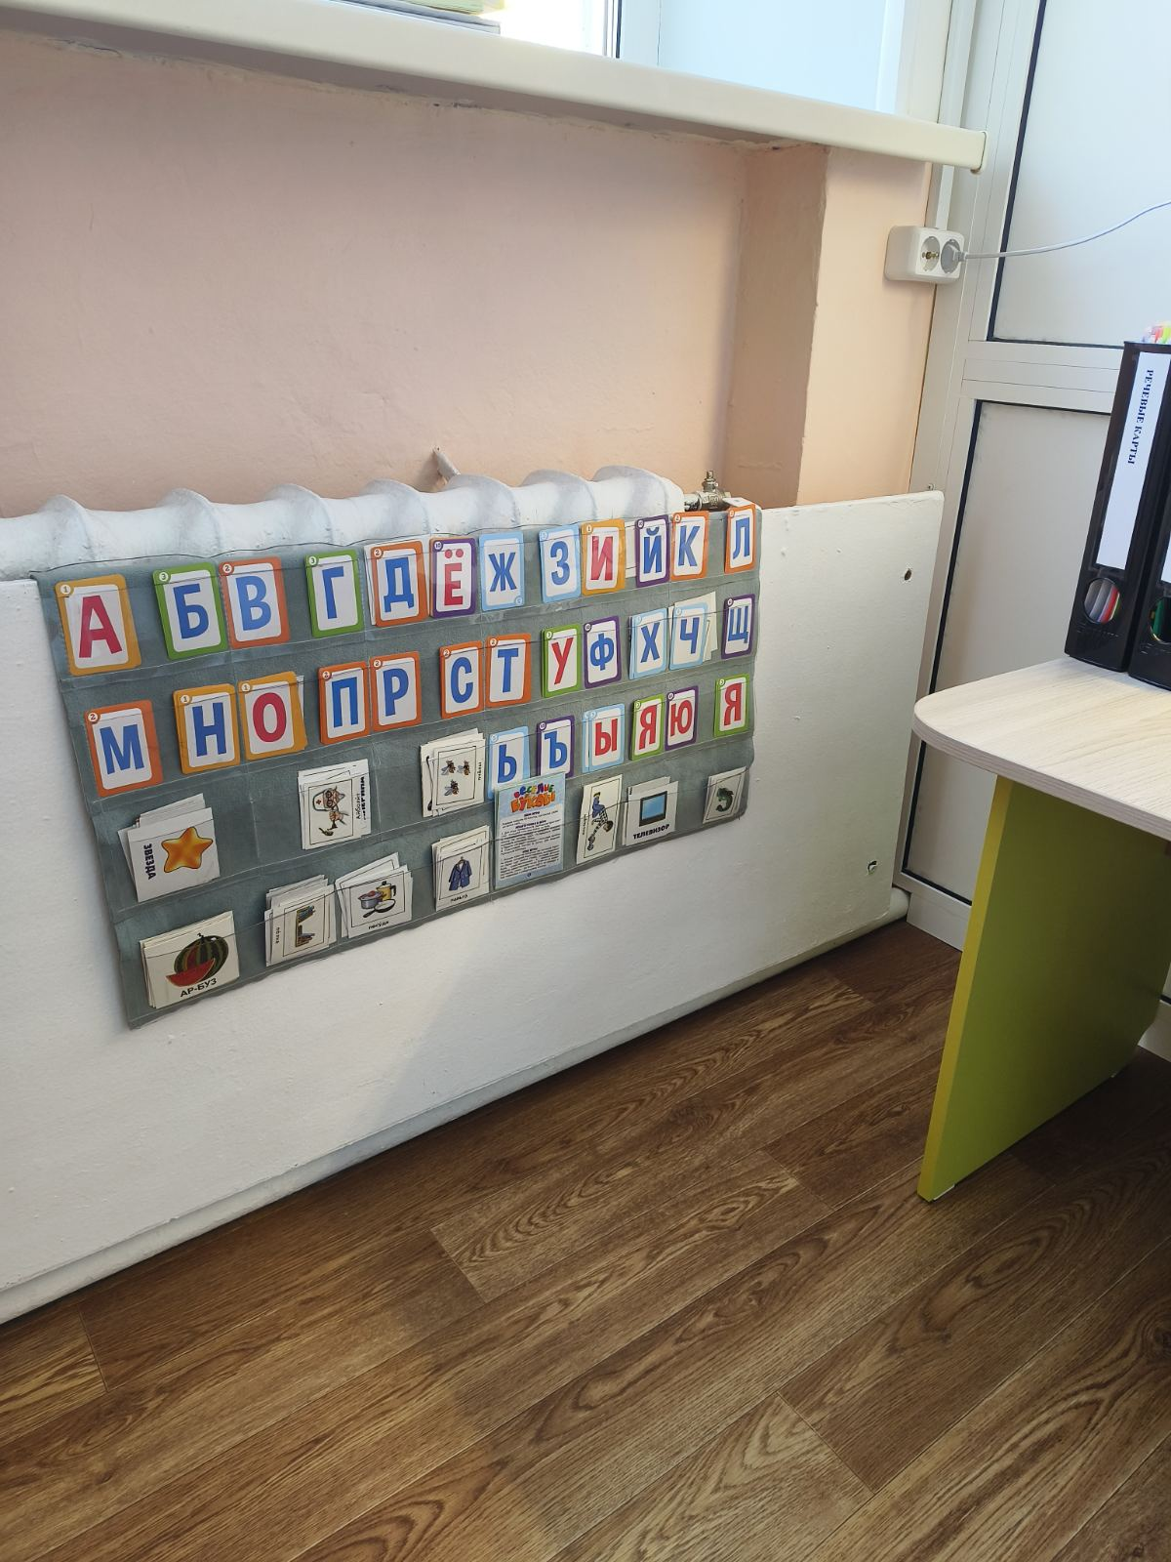
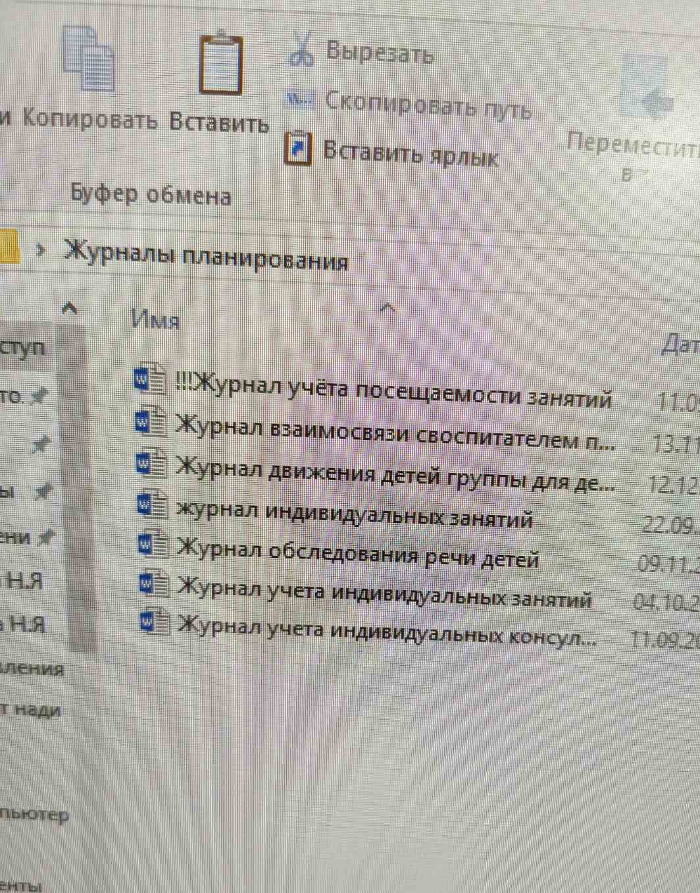
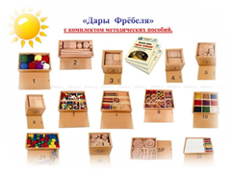
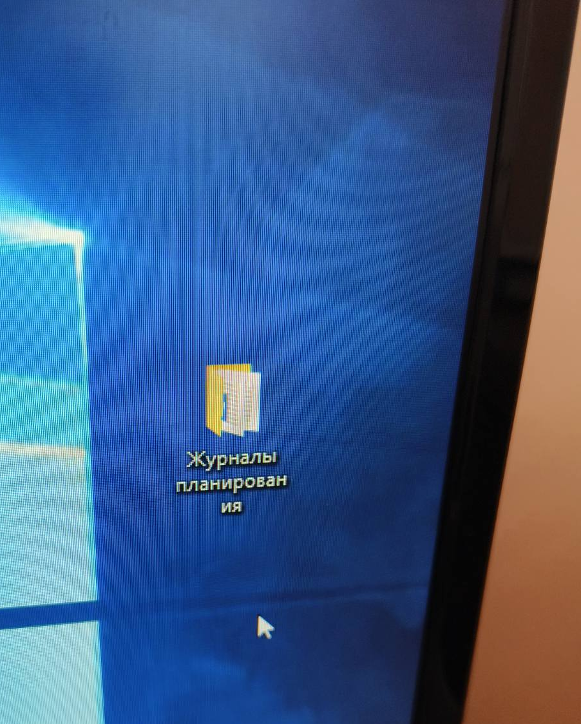
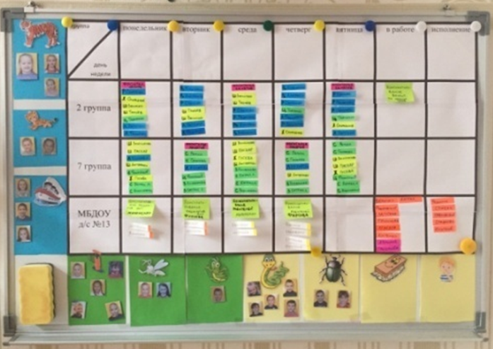
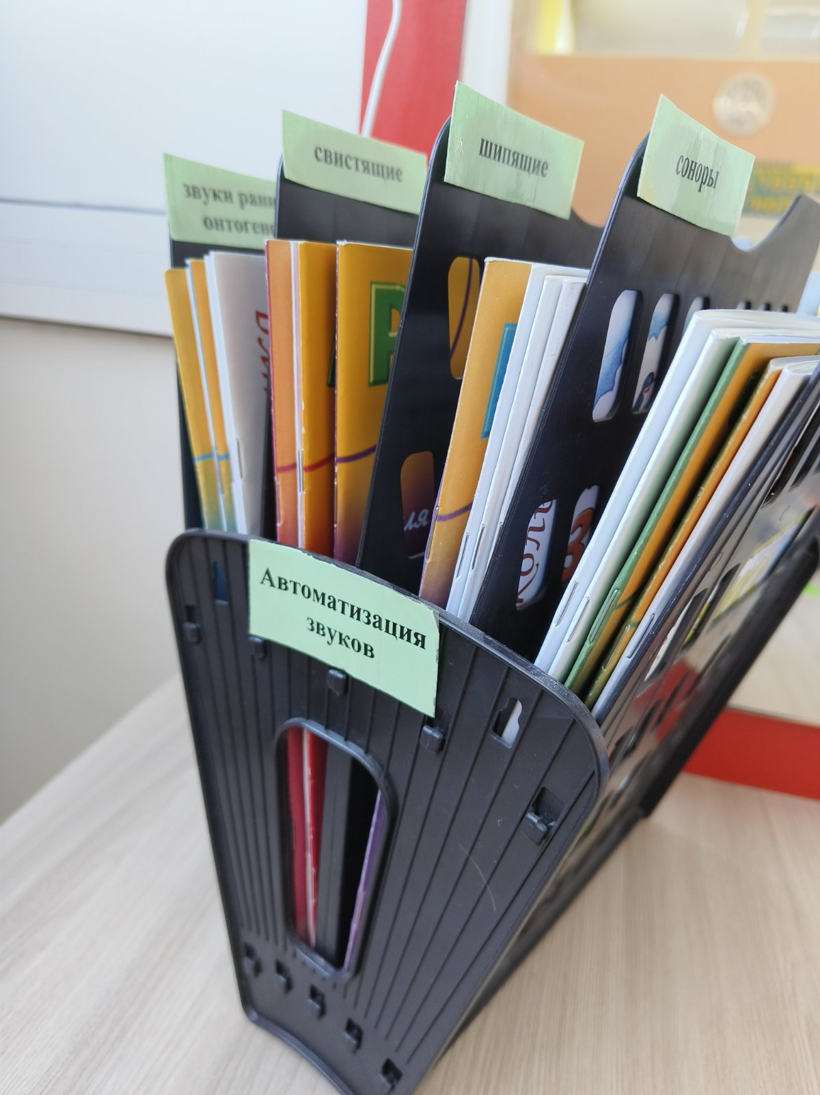
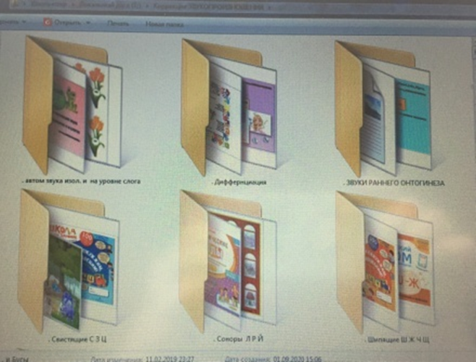
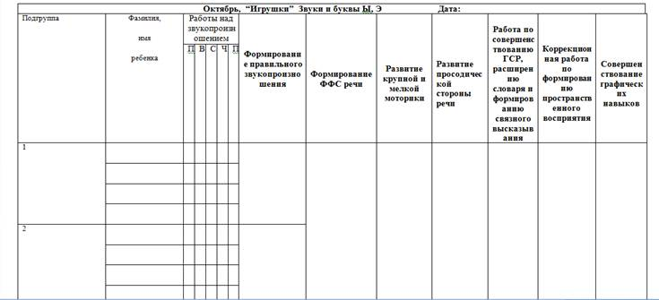
Администрация города Челябинска
Фото ПОСЛЕ

Slide 12
Администрация города Челябинска
Достигнутые результаты
Время протекания процесса:
БЫЛО:
Составление рабочей документации учителем –логопедом -10 мин
Ежедневное заполнение журнала по коррекционной работе –5 мин
Поиск и подготовка материалов к занятию 20 мин
Итого : 45 мин
СТАЛО:
Ведение документации в электронном виде учителем-логопедом
- 3 мин
Заполнение электронного журнала по коррекционной работе
- 3 мин
Систематизация материалов к инд. занятию и создание электронного банка и методических материалов
- 5 мин
Создание алгоритма проведения индивидуального коррекционного занятия и недельного планирования
- 10 мин
Итого 21 минута
(Экономия времени 24 минуты)
Результат
Минимизированы потери времени , связанные с подготовкой к индивидуальным коррекционным занятиям.
Создана систематизированная база пособий для проведения индивидуальных занятий по коррекции речи.
Разработан алгоритм проведения индивидуального занятия по коррекции речи.
Создана и применяется доски задач Канбан для планирования индивидуальной коррекционной работы .

